Slide 1

BÁO CÁO
THIẾT KẾ MẠCH ĐIỆN TỬ VỚI SỰ TRỢ GIÚP CỦA MÁY TÍNH
SVTH:Thái Văn Hòa
MSV:21IT346
GVHD: TS. Vương Công Đạt

Slide 2
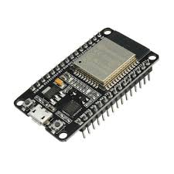
1:ESP32
ESP32 bao gồm
-SoC (System on a Chip): Nền tảng tích hợp nhiều chức năng trên một chip, bao gồm vi xử lý, bộ nhớ, module WiFi và Bluetooth,
-Bộ xử lý kép (Dual-core): ESP32 có hai nhân xử lý, giúp chia công việc và tối ưu hiệu suất.
-WiFi và Bluetooth: Cung cấp khả năng kết nối không dây với mạng WiFi và các thiết bị Bluetooth khác

Slide 3
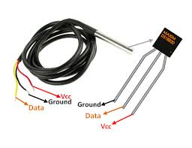
2:Cảm biến nhiệt độ DS18B20
Cảm biến nhiệt độ DS18B20 là cảm biến ( loại digital ) đo nhiệt độ mới của hãng MAXIM với độ phân giải cao ( 12bit ). IC sử dụng giao tiếp 1 dây rất gọn gàng, dễ lập trình. IC còn có chức năng cảnh báo nhiệt độ khi vượt ngưỡng và đặc biệt hơn là có thể cấp nguồn từ chân data ( parasite power ).

Slide 4
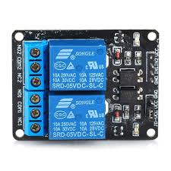
3: Module relay
Module relay dùng relay để điều khiển đóng mở, dùng điện áp nhỏ để kích mở điện áp lớn. Module relay 5VDC Có kích thước nhỏ gọn, tiện lợi và dễ sử dụng nên được sử dụng rất rộng rãi. Thường được dùng như một công tắc điện , dùng để điều khiển các thiết bị công suất lớn ( đèn, động cơ, ...)

Slide 5
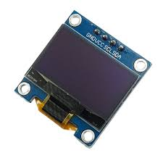
4:màn hình oled 0.96
Màn hình LCD Oled 0.96 inch giao tiếp I2C cho khả năng hiển thị đẹp, sang trọng, rõ nét vào ban ngày và khả năng tiết kiệm năng lượng tối đa với mức chi phí phù hợp, màn hình sử dụng giao tiếp I2C cho chất lượng đường truyền ổn định và rất dễ giao tiếp chỉ với 2 chân GPIO.

Slide 6

5: Phần mềm Arduino
Arduino IDE là một phần mềm mã nguồn mở chủ yếu được sử dụng để viết và biên dịch mã vào module Arduino.

Slide 7

6: Phần mềm Altium
Altium Designer là một phần mềm thiết kế PCB dựa trên đám mây toàn diện được sử dụng để chụp sơ đồ, mô hình 3D, bản vẽ lắp ráp và mô phỏng

Slide 8
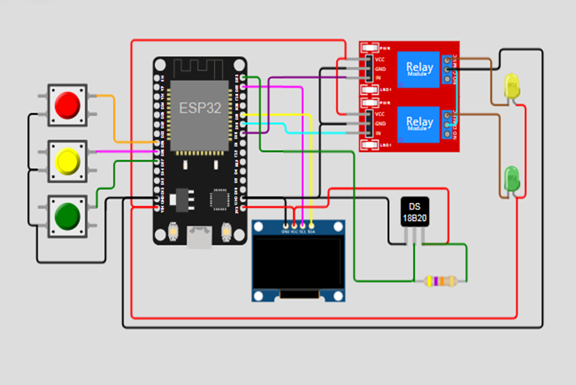
7: Mô phỏng mạch

Slide 9
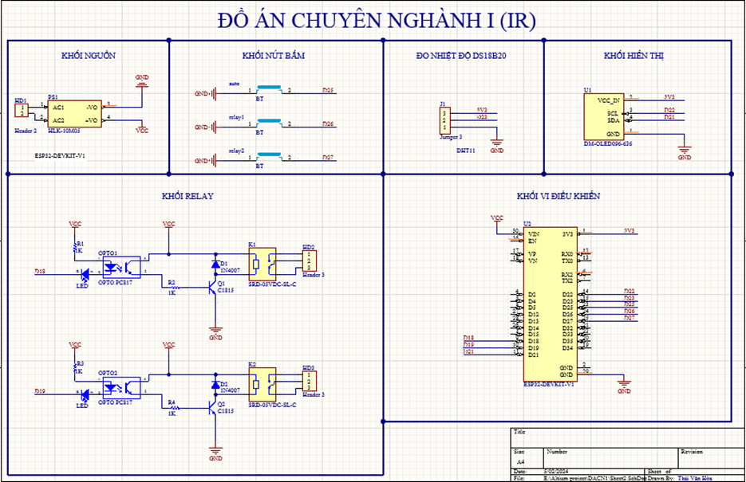
8: Vẽ Schematic

Slide 10
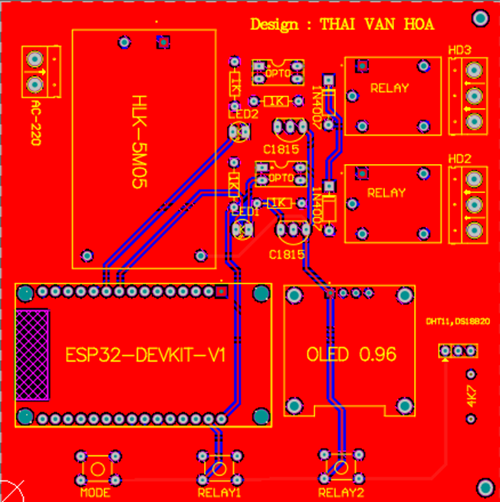
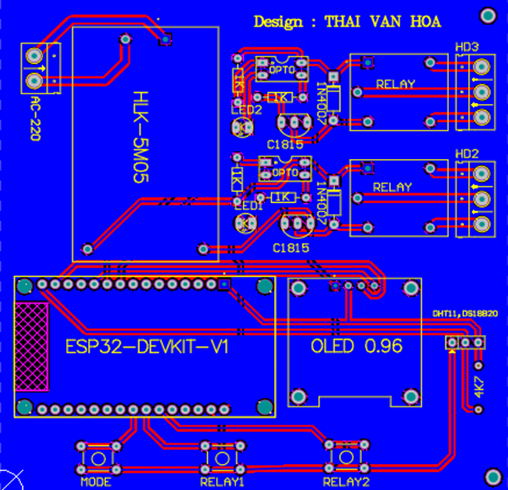
9: thiết kế mạch 2D

Slide 11
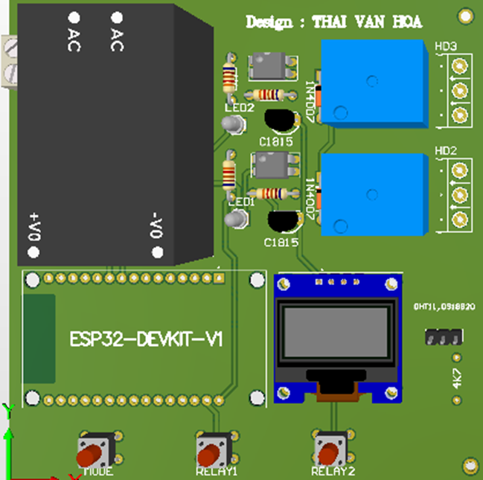
10: Thiết kế mạch 3D

Slide 12
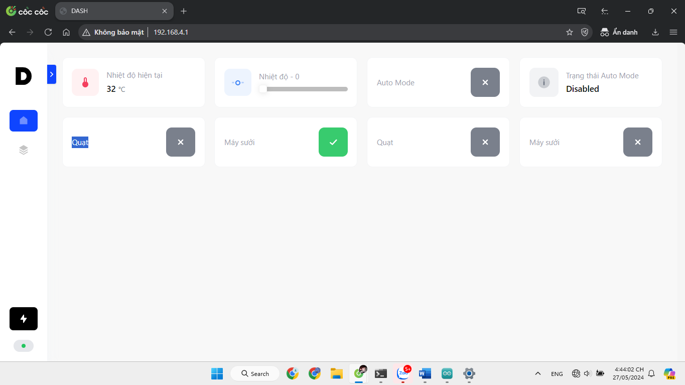
11: Dashboar webserver

Slide 13
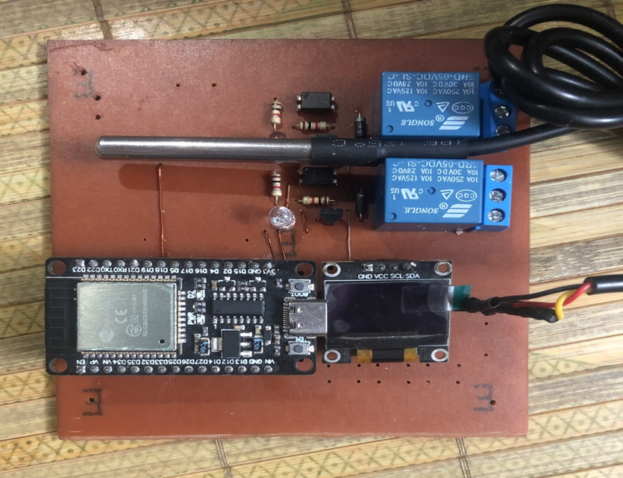
3.3 MẠCH THỰC TẾ

Slide 14
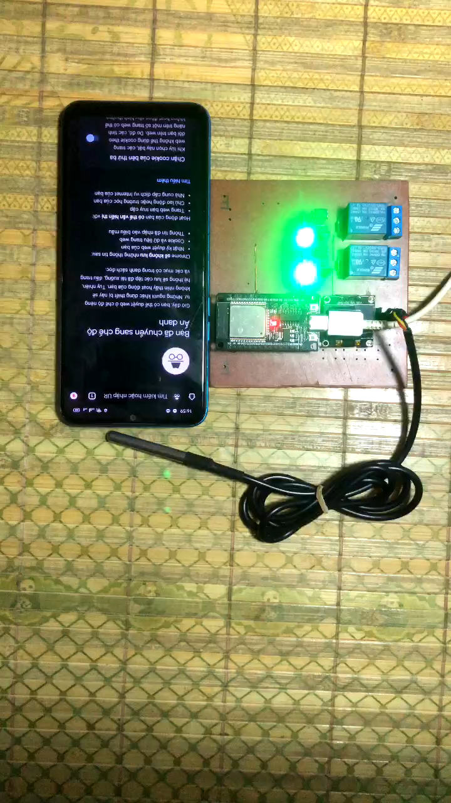
DEMO

Slide 15
Thank
you!

